Slide 1
2017년 봄학기 TIM61101빅데이터와 신제품 개발
여기서봐•지켜줄게
프로젝트 제안서
제안자 : 양지은 이정민 장진규 차욱현

Slide 2
목차
1.여기서봐
2.지켜줄게
제안자 : 양지은 이정민 장진규 차욱현

Slide 3
여기서봐

Slide 4
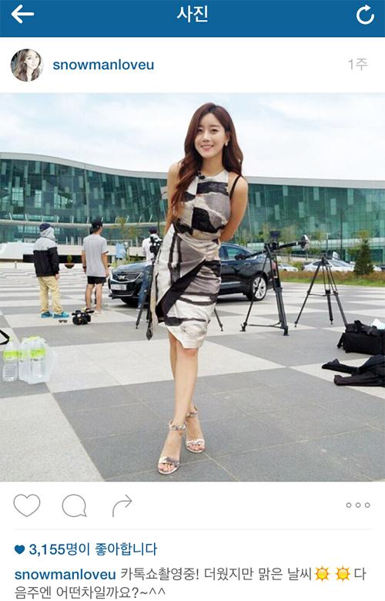
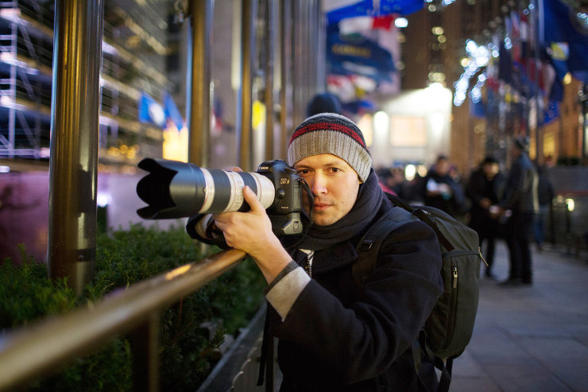
What is the problem statement
사진을 잘 “찍고” 싶다.
잘 찍은 사진을 “자랑”하고 싶다.

Slide 5
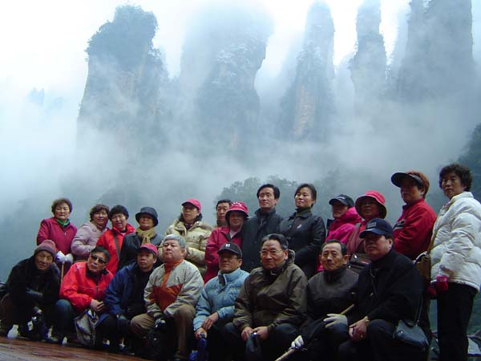
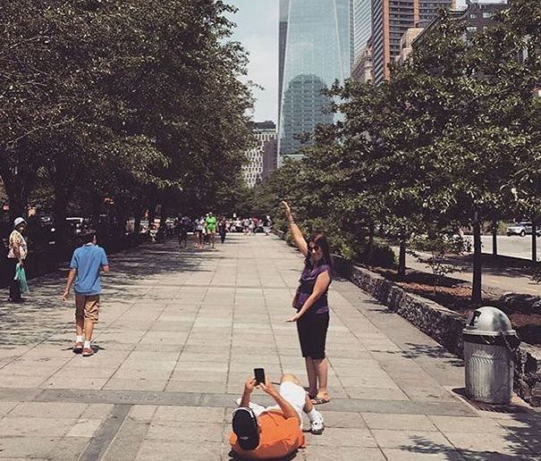
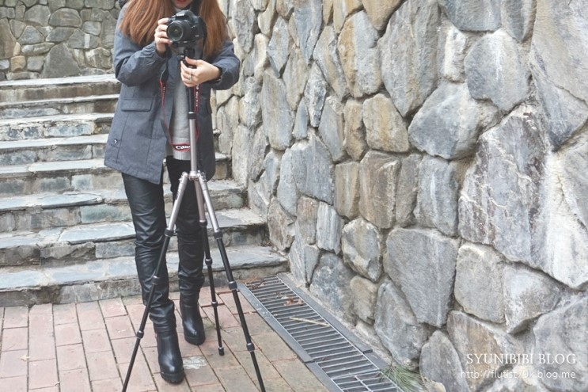
What is the problem statement
현실은…

Slide 6
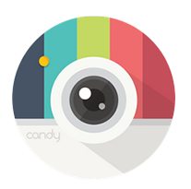


What product/service you chose
+
+
=
?
카메라 앱
증강현실
SNS 데이터
여기서봐

Slide 7
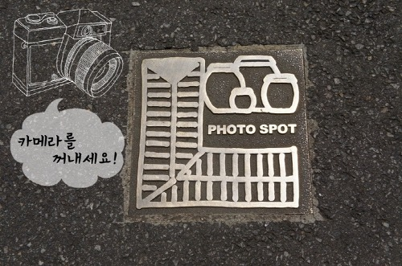
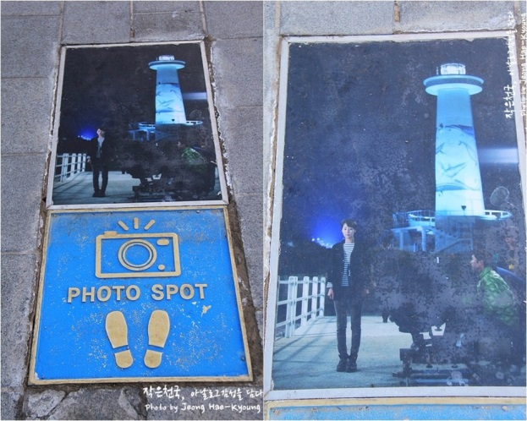
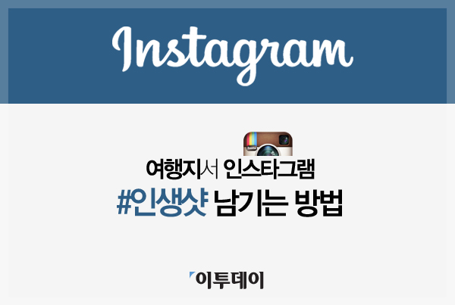
Why the subject matters
AR 및 빅데이터를 활용하여 관광지에서의 최적의 PHOTO SPOT 알려준다!
나도 잘 찍고 싶다! && 잘 찍어서 자랑하고 싶다!

Slide 8
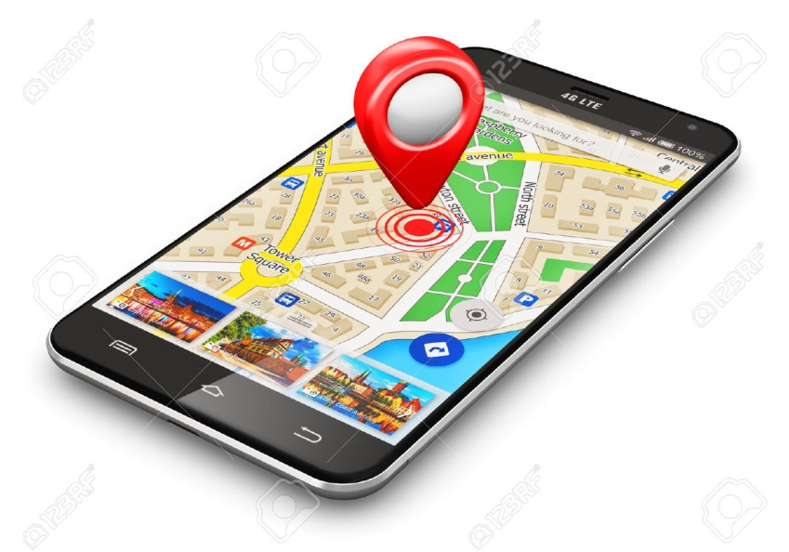


How to glean required information
사진정보(SNS)
관광지 정보(GPS)
태그 정보

Slide 9
지켜줄게

Slide 10
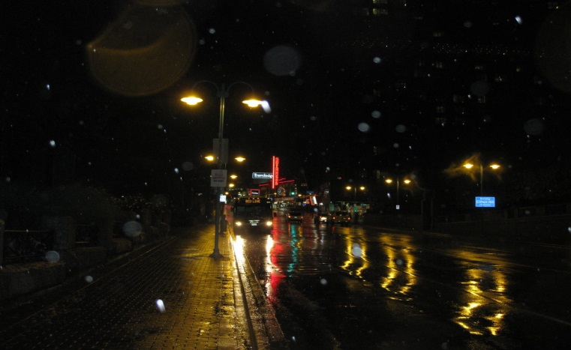
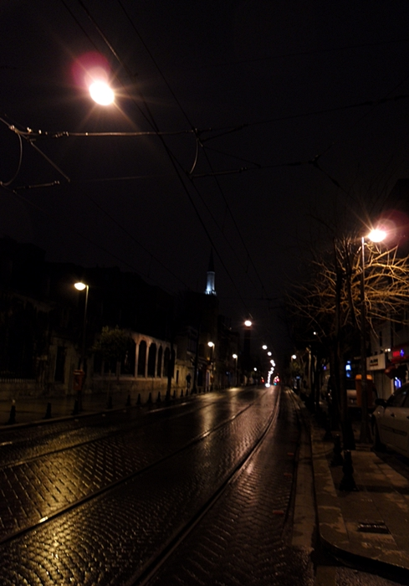
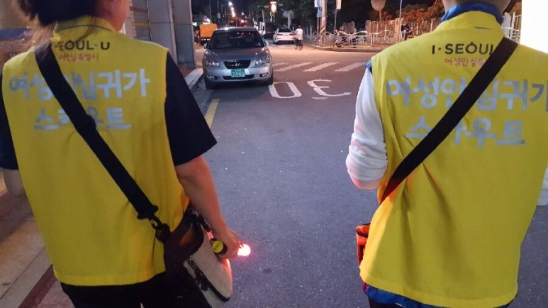

What is the problem statement
늦은 시각 인적이 뜸한 지역을 지나가는 것은 위험하고 무서움
여성들의 경우 성범죄에 노출될 우려가 있으나 경찰과 안심귀가도우미는 부족

Slide 11

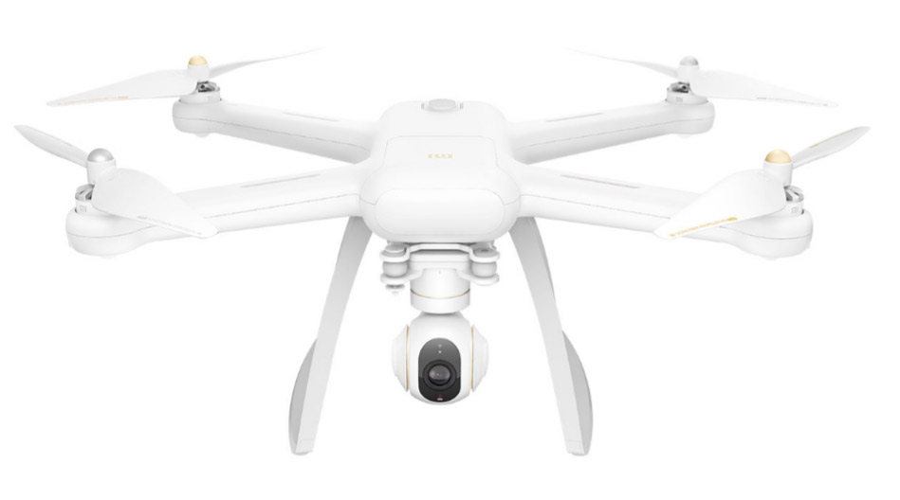
What product/service you chose

Slide 12


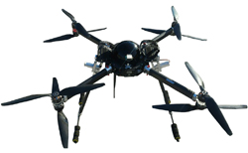


Why the subject matters

Slide 13


How to glean required information
범죄발생이
높은
시간, 우범지역
예측

Slide 14
감사합니다!

